Slide 1
第3章 控制结构与语句
中国计量大学 C语言程序设计

Slide 2
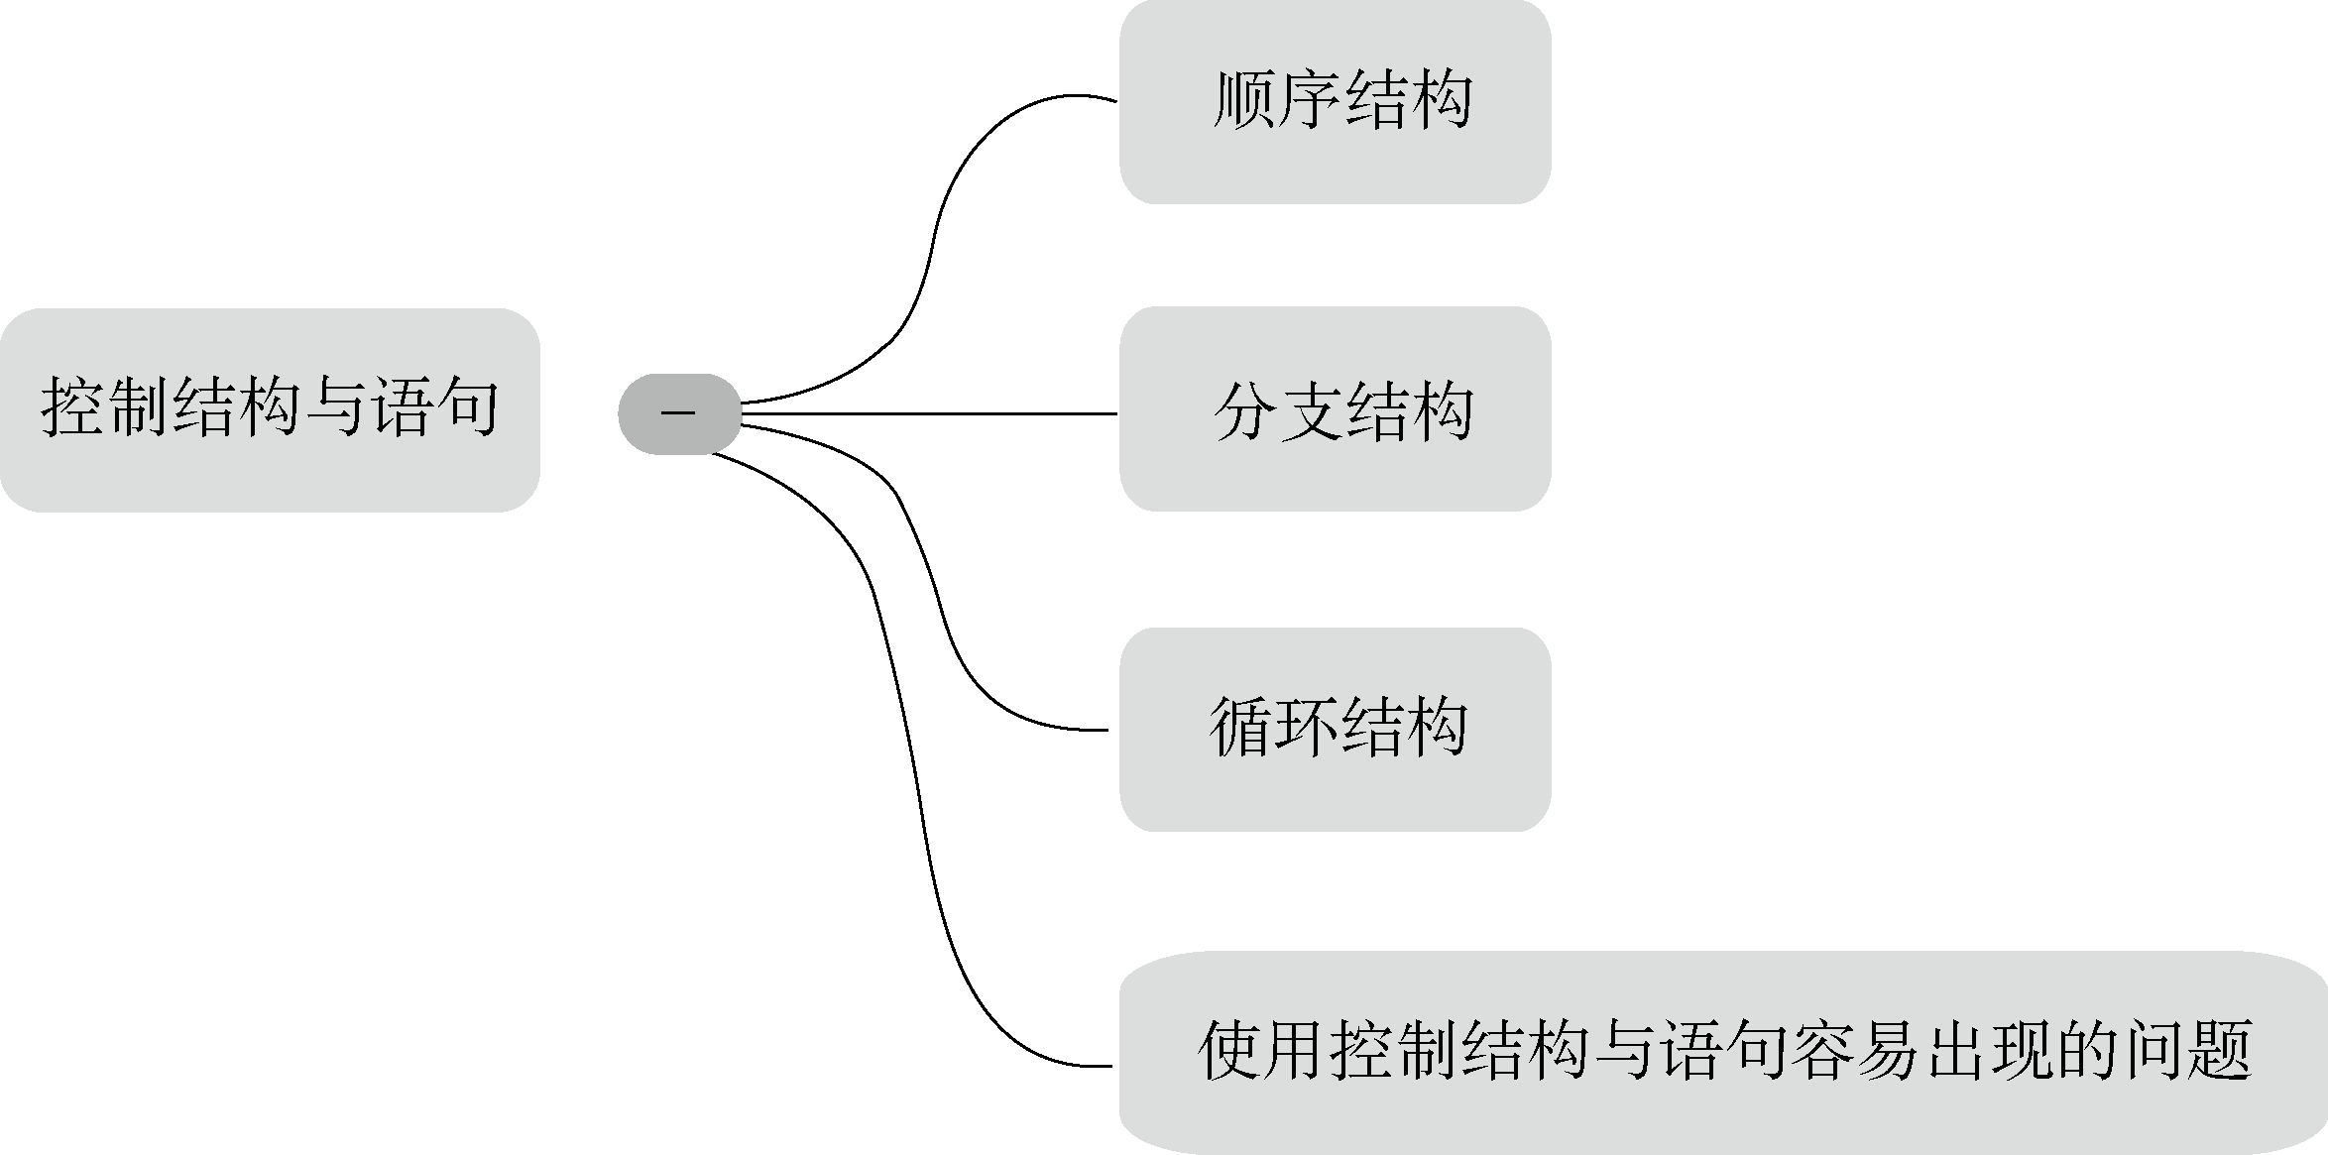

Slide 3
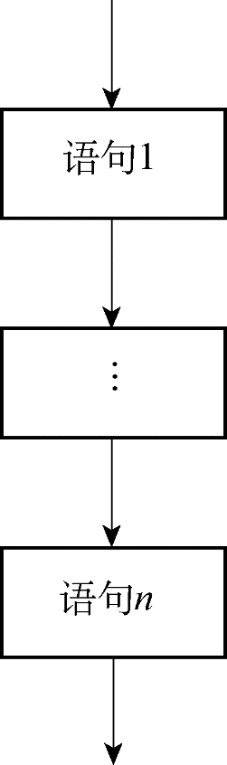
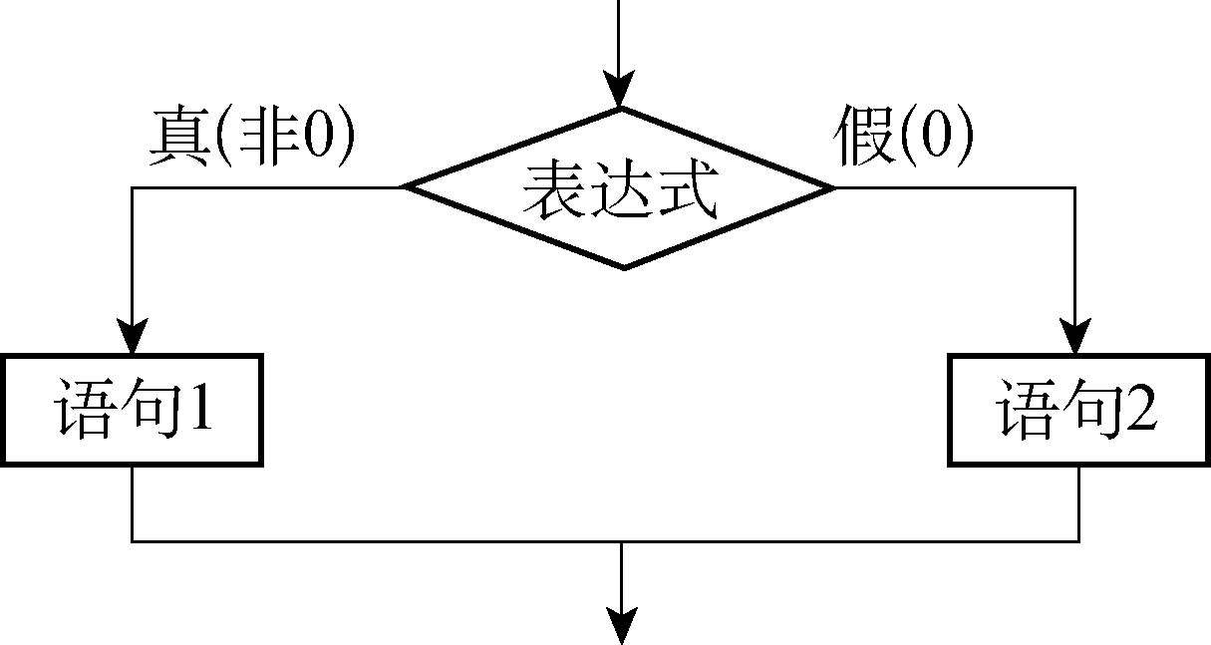
程序的三种基本结构
初始化
n
循环控制条件
y
语句序列
顺序结构 分支结构 循环结构
流程图
结构化程序－由这三种基本结构或其复合嵌套构成的程序

Slide 4
开始
常用的流程图符号：
i = 1; sum = 0;
n
开始/结束框
判断框
处理框
i <= 100
y
sum = sum + i
i++
输出sum
输入/输出框
流向符号
连接符号
结束
求1+2+…+100的和的流程图

Slide 5
3.1 顺序结构
Eg3.1 输入并交换两个整型变量a和b的值
，输出交换前后 a、b 的值
#include <stdio.h>
int main(void) {
int a, b, temp;
printf("input a b: ");
scanf("%d%d ", &a, &b);
printf("old data: a = %d, b = %d\n", a, b);
temp = a;
a = b;
b = temp;
printf("new data: a = %d, b = %d \n", a, b);
return 0;
}
a
b
②
5
6
①a
temp
③a
交换变量a、b之值
程序执行：
input a b: 5 6↙
old data: a = 5, b = 6
new data: a = 6, b = 5

Slide 6
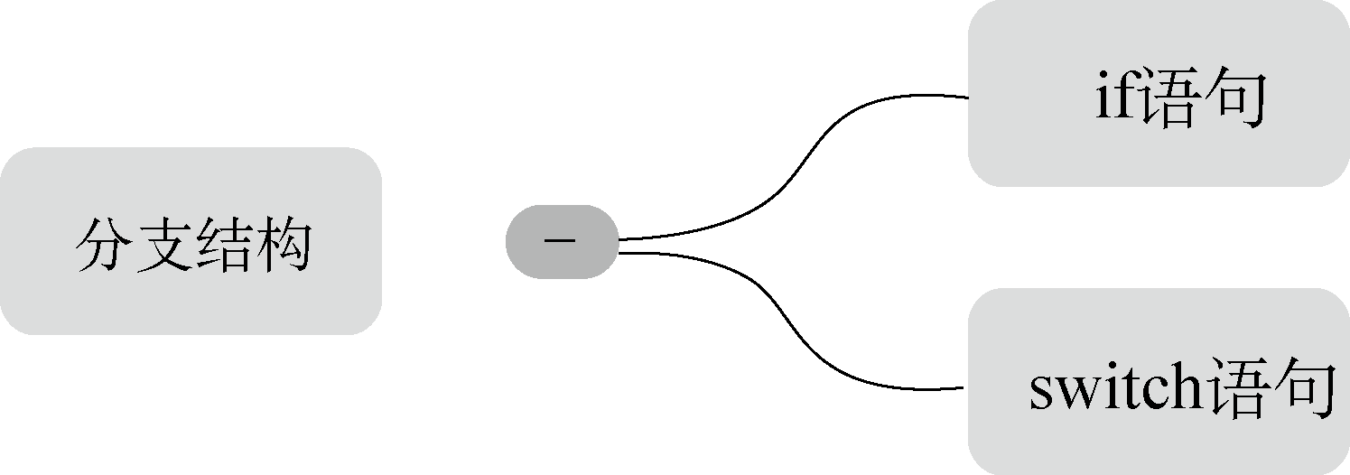
3.2 分支结构

Slide 7
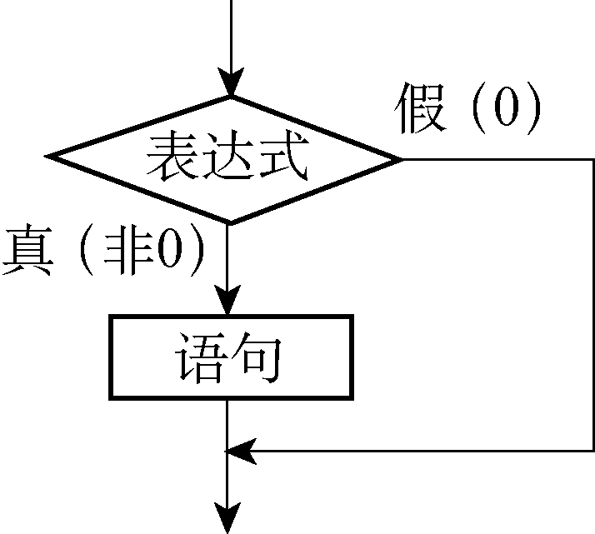
3.2 分支结构
1. if语句的单分支形式: if (表达式)
语句;
if (x < 0)
x = -x; //求x的绝对值
// x = (x < 0)? –x : x;
if语句的单分支形式流程图

Slide 8
3.2.1 if语句
2. if语句的双分支形式:
if (表达式)
语句1;
else
语句2;
一条语句
流程图

Slide 9


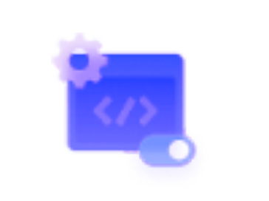

分支结构实例
【例 3.2】输入三角形的三条边的边长，根据海伦公式计算并输出三角形的面积，如果三条边不能构成三角形，则输出提示信息。海伦公式是：
#include <stdio.h>
#include <math.h>
int main(void) {
double x, y, z, s, area;
printf("Enter the sides of a triangle: \n");
scanf("%lf %lf %lf", &x, &y, &z);
if (x + y > z && x + z > y && y + z > x) { //判别三条边能否构成三角形，{…}复合语句
s = (x + y + z) / 2;
area = sqrt(s * (s - x) * (s - y) * (s - z));
printf("area = %.2f\n", area);
}
else{
printf("It's not a a triangle! \n"); //输出提示信息
}
return 0;
}

Slide 10
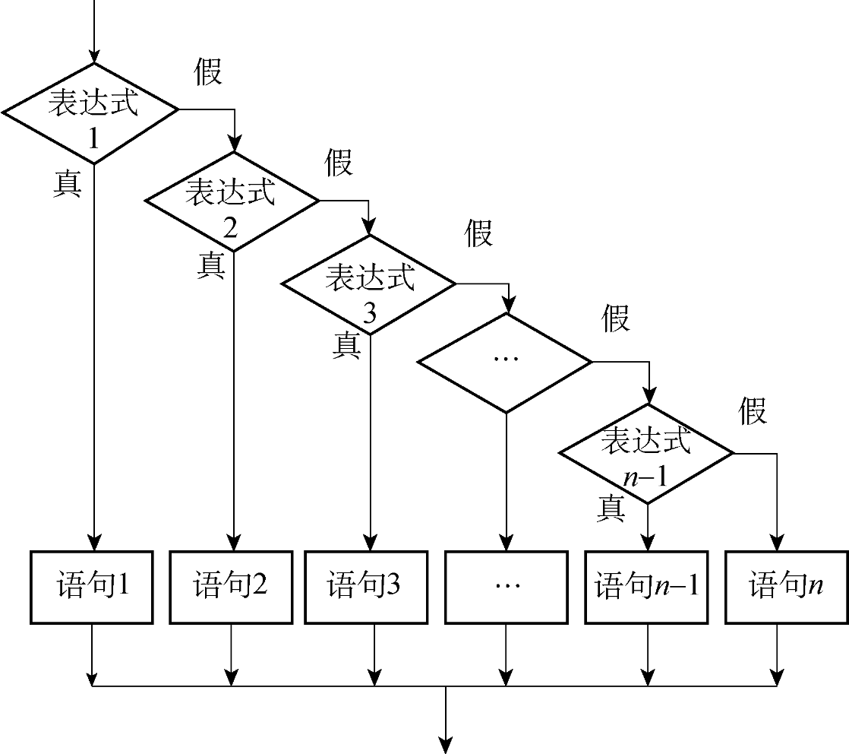
3. if 语句的嵌套
if 语句的 else-if 嵌套形式为：
if (表达式 1)
语句 1;
else if (表达式 2)
语句 2;
else if (表达式 3)
语句 3;
…
else if (表达式 n-1)
语句 n-1;
else
语句n /*用于处理"非上述情况" (前面各个if都不满足的缺
省情况;若无时，可省略)、出错检查 */
if 语句的else-if嵌套形式的流程图

Slide 11

分支结构实例
#include <stdio.h>
#include <math.h>
int main(void) {
double x, y;
printf("Enter x = ");
scanf("%lf", &x);
if (x >= 1 && x < 2){
y = sqrt(x) + log(x);
}
else if (x >= 2 && x < 3){
y = x * x + exp(x);
}
else if (x >= 3 && x < 4){
y = log10(x);
}
else {
y = 1 + x + x * x ;
}
printf("x = %f ,y = %f\n", x, y);
return 0;
}
【例 3.3】已知分段函数：
编写程序，输入浮点数x，
计算出x相应的函数值 y。

Slide 12
分支结构实例
【例 3.3】已知分段函数：
编写程序，输入浮点数x，
计算出x相应的函数值 y。
#include <stdio.h>
#include <math.h>
int main(void) {
double x, y;
printf("Enter x = ");
scanf("%lf", &x);
if (x >= 1 && x < 2){
y = sqrt(x) + log(x);
}
else if (x >= 2 && x < 3){
y = x * x + exp(x);
}
else if (x >= 3 && x < 4){
y = log10(x);
}
else {
y = 1 + x + x * x ;
}
printf("x = %f ,y = %f\n", x, y);
return 0;
}
if (x >= 1 && x < 3){
if (x >= 1 && x < 2){
y = sqrt(x) + log(x);
}
else{
y = x * x + exp(x);
}
else if (x >= 3 && x < 4){
y = log10(x);
}
else{
y = 1 + x + x * x ;
}
}

Slide 13
4. if-else的搭配关系：
C语言规定：else总是与前面最接近的、不带else的if配对。
采用递缩格式，使程序结构清析、层次分明，避免二义性。
程序的书写格式不能代替程序的逻辑结构。
eg：下列程序段中的else究竟与哪一个if配对？
if (a == b)
if (b == c)
printf("a = b = c");
else
printf ("a != c");

Slide 14
4. if-else的搭配关系
C语言规定：else总是与前面最接近的、不带else的if配对。
if (a == b)
if (b == c)
printf("a = b = c");
else //else与第2个if配对
printf ("a != c");
if (a == b) {
if (b == c)
printf("a = b = c");
} //加上 "{}"
else //else与第1个if配对
printf ("a != c");
if (a == b && b == c) printf("a = b = c");
if (a == b && b != c) printf ("a != c");
if (a == b && b == c) printf("a = b = c");
if (a != b ) printf ("a != c");
上一张

Slide 15
5. if 后面的表达式中的==、=的区别
eg 4. 注意： = = 、 =
int x, y;
scanf("%d", &x);
if (x == 0) {
y = 1;
}
else {
y = 2;
}
printf("x = %d, y = %d \n", x, y);
输入：5
输入：0
if( !x )
if (x = 0) {
y = 1;
}
else {
y = 2;
}
输出： x = 5, y = 2 输出： x = 0, y = 2
输出： x = 0, y = 1 输出： x = 0, y = 2

Slide 16
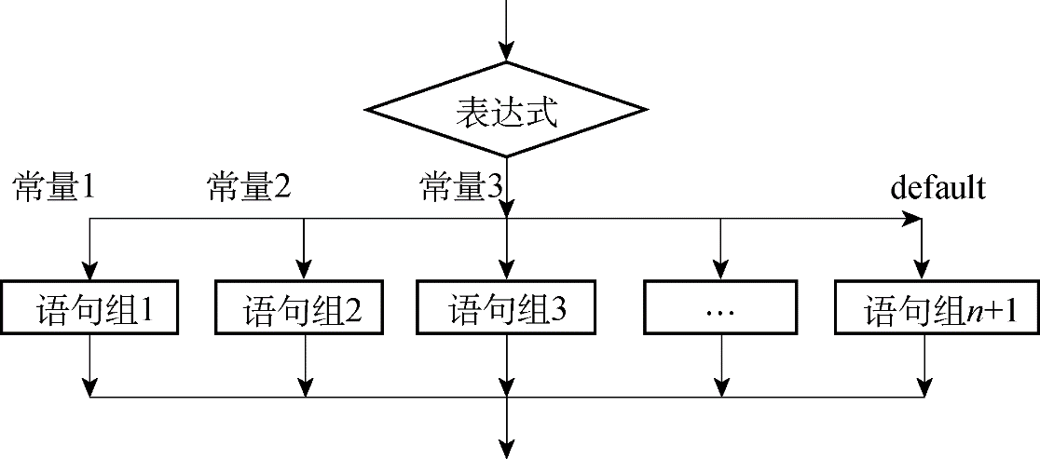
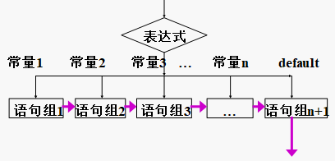
3.2.2 switch语句
多路分支－嵌套的if语句，程序的可读性较低
switch的一般形式：
switch (表达式) { //表达式值为整型或字符型' '
case 常量表达式1：语句组1 //语句组可为空或多条语句
case 常量表达式2：语句组2
…
case 常量表达式n：语句组n
default：语句组n+1 //可缺省，处理"非上述情况"
}
功能：表达式值 = 常量表达式i 从语句组i执行至break语句或switch结束
互不相同
switch 语句的流程图（有 break 语句）
switch 语句的流程图（无 break 语句）
下一张

Slide 17
eg 3.4.设计一个简易的计算器程序，可进行两个实数的+、-、*、/ 运算。
要求能处理除数为 0 的情况。输入时的计算式：实数 运算符 实数。
开始
输入a oper b
oper
程序执行1：
Input expression: a oper b
8-25↙
= -17.00
程序执行2：
Input expression: a oper b
7#4↙
the operator or the data is error!
程序执行3：
Input expression: a oper b
356/0↙
divisor is zero!
'+' '-' '*' '/' default
d = a + b d = a - b d = a * b
break break
the operator or the data is error!
y n
b != 0
d = a/b
divisor is zero!
输出 = d
结束

Slide 18
*
eg 3.4 设计一个简易的计算器程序，可进行两个实数的+、-、*、/ 运算。 输入时的计算式：实数 运算符 实数
#include <stdlib.h> //exit(0)函数的头文件
#include <stdio.h>
int main(void) {
double a, b, d;
char oper;
printf("Input expression: a oper b \n");
scanf("%lf %c %lf",&a, &oper, &b);
switch (oper) {
case '+': d = a + b;
break;
case '-': d = a- b;
break;
case '*': d = a * b;
break;
case '/': if (b != 0) { //判断除数是否为0
d = a / b;
break;
}
else {
printf("divisor is zero! \n");
exit(0);
}
default: printf("the operator or the data is error! \n");
exit(0); //终止程序执行
}
printf(" = %.2f\n", d);
return 0;
}
程序执行1：
Input expression: a oper b
8-25↙
= -17.00
程序执行2：
Input expression: a oper b
7#4↙
the operator or the data is error!
程序执行3：
Input expression: a oper b
356/0↙
divisor is zero!
//若无break?

Slide 19
#include <stdio.h>
int main(void) {
int score;
printf("Please Enter score:\n");
scanf("%d", &score);
switch(score / 10) {
case 0: //在 case 的语句组为空时，
case 1: //将按顺序下延至其他语句再执行
case 2:
case 3:
case 4:
case 5: printf("Fail \n");
break;
case 6:
case 7:
case 8:
case 9:
case 10: printf("Pass \n");
break;
default: printf("The score is error!\n");
break;
}
return 0;
}
分支结构实例
【例 3.5】输入一个学生的成绩，判定其是否通过考试，输出“Pass”（表示通过）或“Fail”（表示未通过）。
运行示例：
Please Enter score:
90↙
Pass
开始
输入score
score/10
0, 1, 2, 3, 4, 5 6, 7, 8, 9,10 default
break break
Fail
Pass
The score is error!
结束

Slide 20
switch (表达式) {
case 常量表达式1：语句组1;
case 常量表达式2：语句组2;
…
case 常量表达式n：语句组n;
default：语句组n+1;
}
3.2.2 switch语句
case的语句组为空时将顺序下延至遇到语句再执行
【例 3.5】输入一个学生的成绩，判定其是否通过考试，输出“Pass”（表示通过）或“Fail”（表示未通过）。
if (score >= 60&&score <= 100) {
printf(“Pass \n");
}
else …
switch(score) {
case (score >= 60&&score <= 100) :
printf(“Pass \n");
…
}

Slide 21
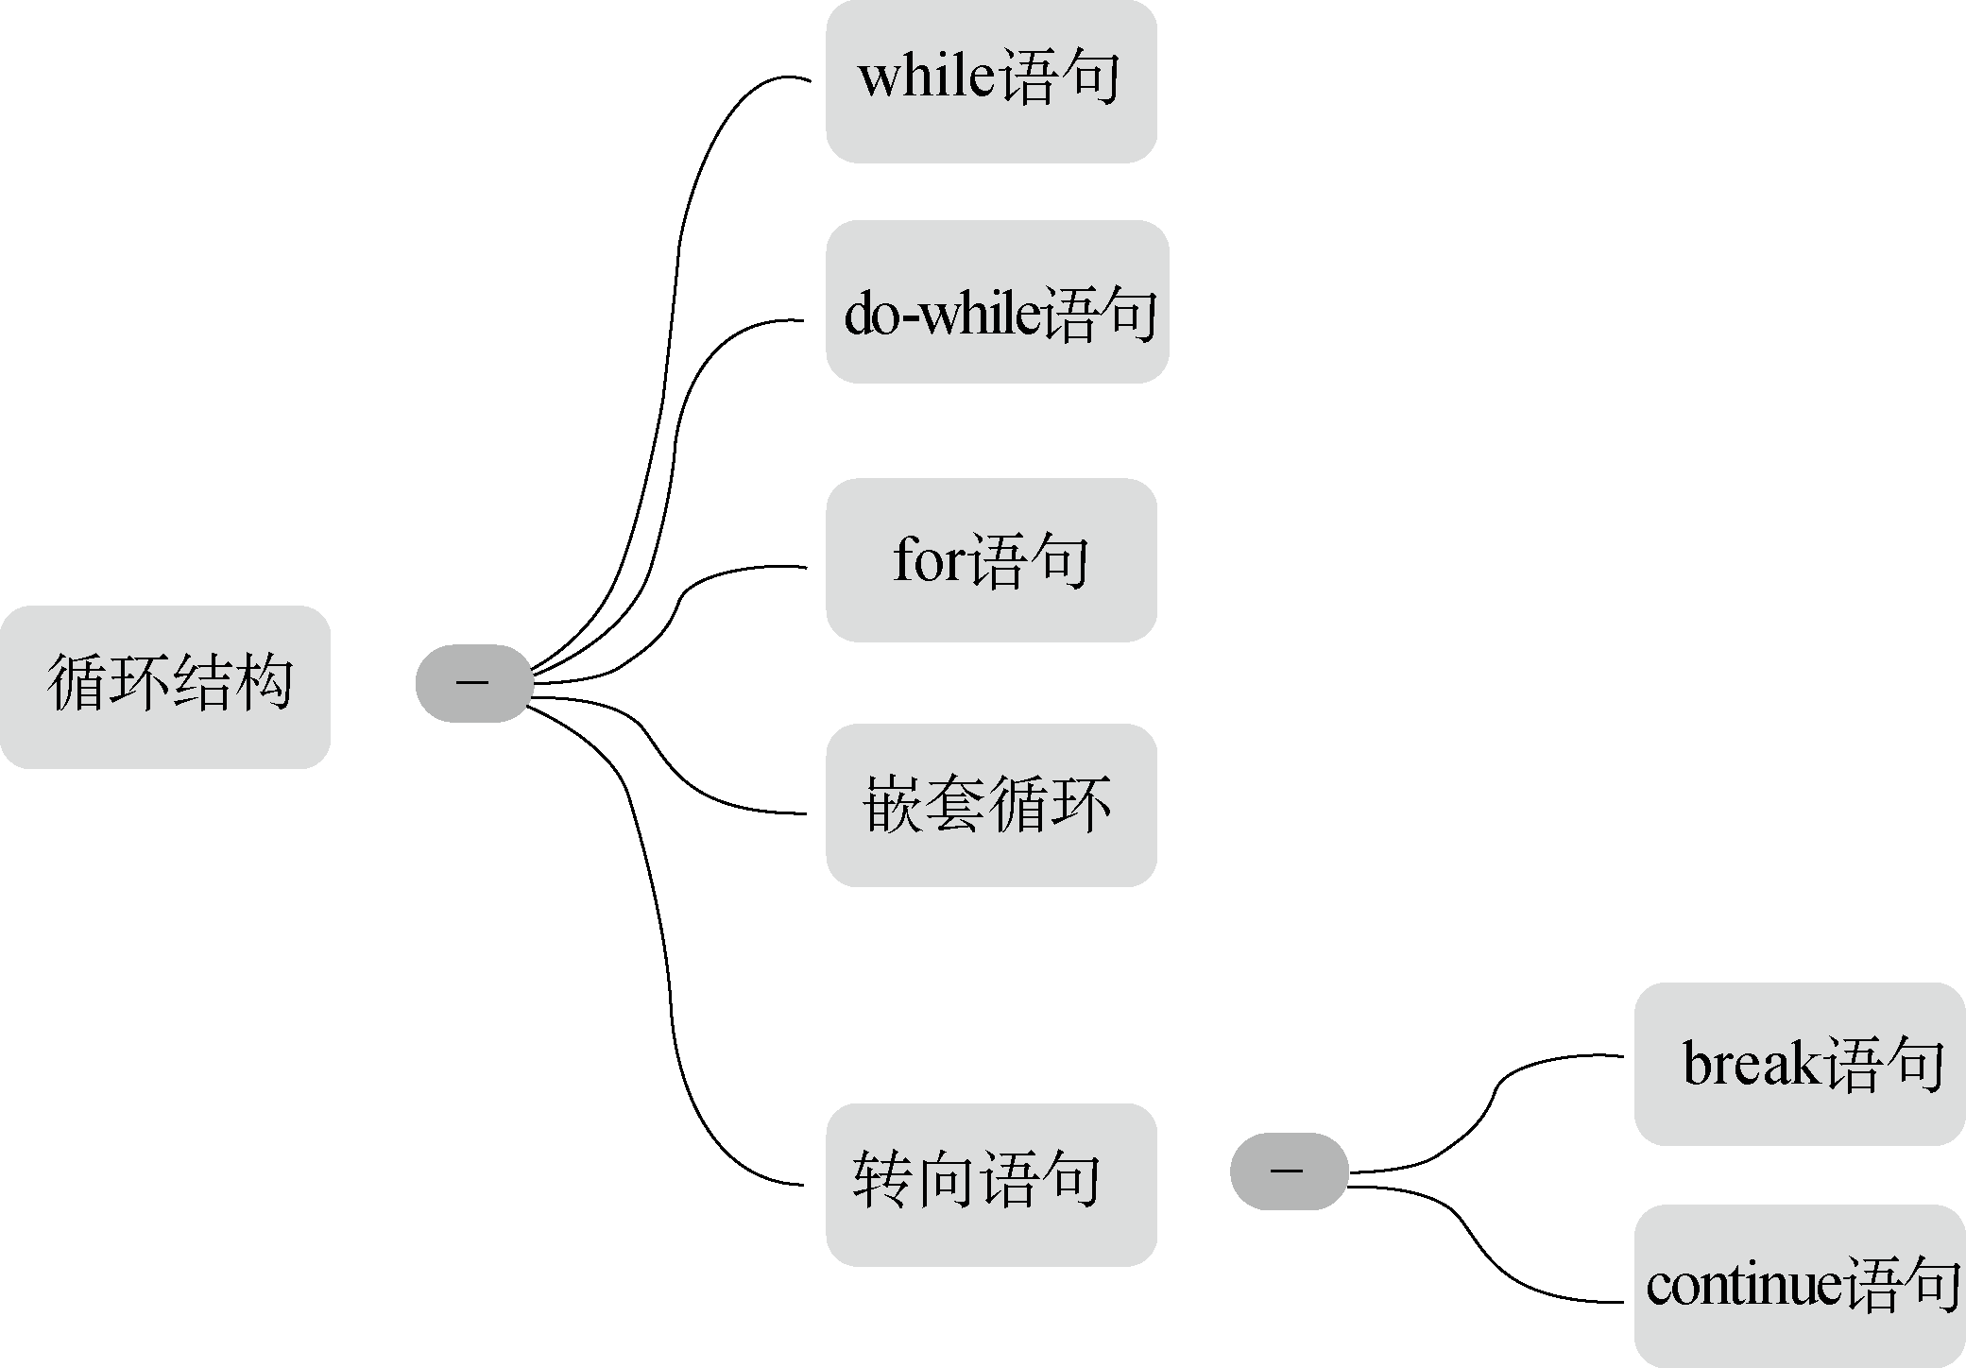
3.3 循环结构

Slide 22
循环结构
eg. 输入一个半径值, 求圆的面积。
#include <stdio.h>
#define PI 3.1415926
int main(void ) {
double r, s;
scanf(" %lf", &r);
s = PI * r * r;
printf( "area = %.2f\n", s);
return 0;
}
输入不同r值？
/ * 输入50个半径, 求相应圆的面积 * /
int i = 1;
while(i <= 50) {
scanf(" %lf", &r);
s = PI * r * r;
printf( "area = %. 2f\n", s);
i++;
}
程序执行：
1↙
area = 3.14

Slide 23
3.3.1 while 语句
一般形式：
while (表达式){
语句 1;
语句 2;
…
}
表达式 - 循环条件, 语句 - 循环体
while (表达式)
语句s;
假
表达式
真
语句1;
…
while 语句流程图

Slide 24
一、while 语句
Eg 3.6 输入100个实数, 求它们的和并输出。
#include <stdio.h>
int main(void) {
double x, sum = 0;
int i = 1;
printf("Enter 100 real numbers: \n");
while (i <= 100) {
scanf(" %lf", &x);
sum += x;
i++;
}
printf("sum = %. 2f \n", sum);
return 0;
}
开始
i = 1; sum = 0;
n
i <= 100
y
输入x
sum = sum + x
i++
输出sum
结束
求和流程图
Notes:
x +=x 错误

Slide 25
sum = ∑i
一、while 语句
100
Eg 3.6 输入100个实数, 求它们的和并输出。
#include <stdio.h>
int main(void) {
double x, sum = 0;
int i = 1;
printf("Enter 100 real numbers: \n");
while (i <= 100) {
scanf(" %lf", &x);
sum += x;
i++;
}
printf("sum = %. 2f \n", sum);
return 0;
}
i = 1
int i = 1, sum = 0;
while (i <= 100){
sum += i;
i++;
}
int i = 0; ?
while(i < 100)
sum = 0;
// 改变i值, 避免死循环
×
×
Notes:
x +=x 错误

Slide 26
3.3.1 while 语句
Eg 3.6 输入100个实数, 求它们的和并输出。
#include <stdio.h>
int main(void) {
double x, sum = 0;
int i = 1;
printf("Enter 100 real numbers: \n");
while (i <= 100) {
scanf(" %lf", &x);
sum += x;
i++;
}
printf("sum = %. 2f \n", sum);
return 0;
}
Eg 3.7 输入一批学生成绩, 以 - 1作为数据输入结束标志,统计并输出不及格人数。
int x, count = 0;
scanf(" %d", &x);
while (x != - 1){
if (x < 60){
count++;
}
scanf(" %d", &x);
}
printf("Fail: %d \n", count);
Notes:
x +=x 错误

Slide 27
while (表达式)
语句s;
3.3.1 while 语句
int i = 1;
while (i <= 100)
i++;
while( (ch = getchar()) == ' ') ;
// 读入一个非空格字符, 保存在变量ch中
while( (ch = getchar()) == ' ') { }
int i = 1;
while (i <= 100) ;
i++;
×

Slide 28
while (表达式) {
语句 1;
语句 2;
…
}
3.3.2 do - while 语句
语句
一般形式：
do{
语句 1;
语句 2;…
} while (表达式);
表达式 - 循环条件, 语句 - 循环体。
do
语句s;
while (表达式);
真
表达式
假
do - while 语句流程图

Slide 29
3.3.2 do - while 语句
Eg 3.6 输入100个实数, 求它们的和并输出。
#include <stdio.h>
int main(void) {
double x, sum = 0;
int i = 1;
printf("Enter 100 real numbers: \n");
while (i <= 100) {
scanf(" %lf", &x);
sum += x;
i++;
}
printf("sum = %. 2f \n", sum);
return 0;
}
开始
开始
i = 1; sum = 0;
i = 1; sum = 0;
n
输入x
i<= 100
y
do{
scanf(" %lf", &x);
sum += x;
i++;
} while (i <= 100);
输入x
sum = sum + x
i++
sum = sum + x
i++
y
i <= 100
n
输出sum
输出sum
结束
结束
do - while 的流程图
while 流程图

Slide 30
3.3.2 do - while 语句
Input：12
Output:
s = 12
input：12
output：
s = 0
int main(void) {
int s = 0, x;
scanf(" % d", &x);
while (x <= 10) {
s = s + x;
x++;
}
printf("s = % d\n", s);
return 0;
}
int main(void) {
int s = 0, x;
scanf(" % d", &x);
do{
s = s + x;
x++;
}while(x <= 10);
printf("s = % d\n", s);
return 0;
}
判断条件不满足, 循环体未执行
循环体至少执行一次

Slide 31
3.3.2 do - while 语句
Eg 3.8 输入一个非负整数, 统计它有几位数。
#include <stdio.h>
int main(void) {
int number, digits = 0;
printf("Enter a nonnegative integer: \n");
scanf(" %d", &number);
do{
digits++;
number /= 10;
} while (number != 0) ;
printf("digits = % d \n", digits);
return 0;
}
while(number != 0) ?

Slide 32
for(sum = 0, i = 1; i <= 100; i++ ){
scanf(" %lf", &x);
sum += x;
}
3.3.3 for 语句
一般形式：
for (表达式1; 表达式2; 表达式3) {
语句s;
}
三个表达式一般依次表示循环控制变量的初
始值、循环条件和增量, 语句s称为循环体。
表达式可缺省, 保留 ';'
死循环 - 缺表达式2, 无增量
表达式1;
while (表达式2) {
语句s;
表达式3;
}
表达式1
假
表达式2
真
语 句s
Eg3.6 输入100个实数求和。
sum = 0; i = 1;
while(i <= 100) {
scanf(" %lf", &x);
sum += x;
i++;
}
表达式3
for语句流程图

Slide 33
【例 3.9】输入 100 个整数，找出最小值并输出。
#include <stdio.h>
int main(void) {
int x, min;
int i;
printf("Enter 100 integers: \n");
scanf("%d", &x);
min = x; // 假设输入的第一个数最小
for (i = 1; i <= 99; i++) {
scanf("%d", &x); // 输入下一个数
if (x < min){
min = x;
}
}
printf("min = %d \n", min);
return 0;
}

Slide 34
【例 3.10】用格雷戈里—莱布尼兹公式求π的近似值，要求最后一项的绝对值小于给定精度 10⁻⁶。格雷戈里—莱布尼兹公式如下：
#include <stdio.h>
#include <math.h>
int main(void) {
int sign = 1, i = 1;
double item = 1, pi = 0;
while (fabs(item) >= 1e-6) {
pi = pi + item;
sign = - sign;
i++;
item = sign * 1.0 / (2 * i - 1);
}
pi = pi + item;
pi = pi * 4;
printf("pi = % f\n", pi);
return 0;
} // 运行结果：pi = 3.141595

Slide 35
循环结构实例
【例3.11】输入大于1的自然数n, 判断该数是否为素数, 如果是素数，则输出该数是素数，否则输出该数不是素数。素数是只能被 1 和自身整除的数，如 2、3、5。
#include <stdio.h>
#include <stdlib.h>
int main(void) {
int n, i;
printf(" Enter a natural number n (n>1): \n");
scanf("%d", &n);
for (i = 2; i < n; i++){
if (n % i == 0) { // i 能整除 n, n 不是素数
printf("%d is not a prime. \n", n);
exit(0);
}
}
printf("%d is a prime. \n", n);
return 0;
}

Slide 36
3.3.4 嵌套循环
【例 3.12】 编写程序，计算并输出1!+2!+…+10!的值。
#include <stdio.h>
int main(void) {
int i, n;
long fact, s = 0;
for (n = 1; n <= 10; n++) {
fact = 1;
for (i = 2; i <= n; i++) {
fact = fact * i;
}
s = s + fact;
}
printf("1!+2!+…+10! = %ld \n", s);
return 0;
}

Slide 37
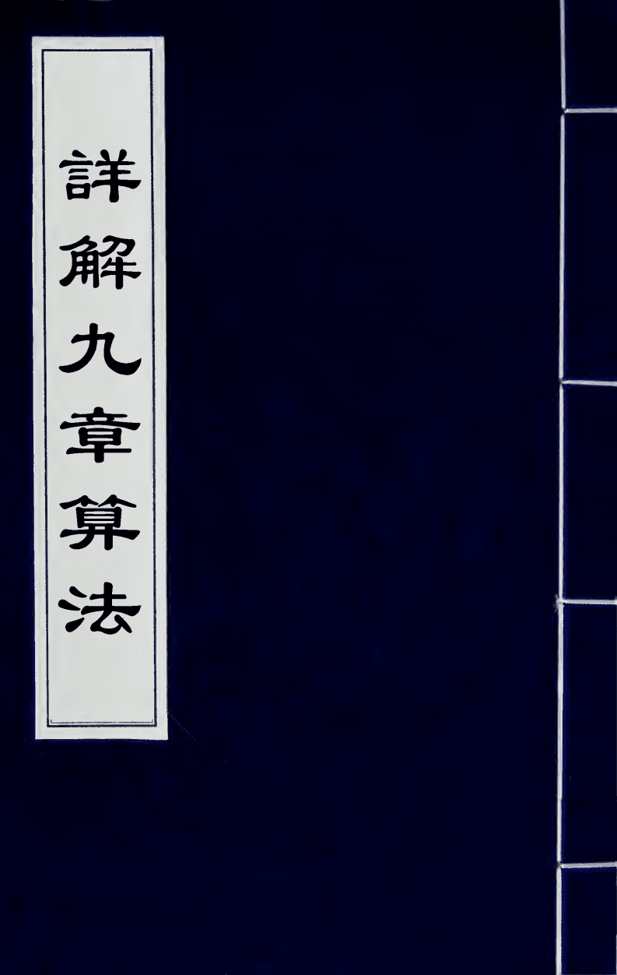
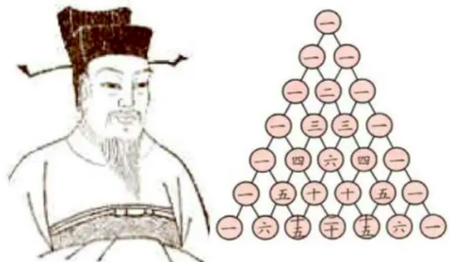
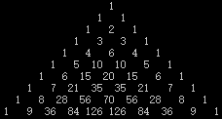
Eg 3.13编写程序，输出杨辉三角，杨辉三角的特点为每行端点与结尾的数都为 1，第 n 行的数字有 n 项，每个数都等于上一行的左右两个数之和。
#include <stdio.h>
#define N 10
int main(void) {
int i, j, k;
for(i = 1; i <= N; i++){
for(j = 2 * N - 2 * i; j>0; j -- )
printf(" ");
for(j = 1; j <= i; j++){
if(j == 1) {
k = 1;
}
else {
k = k * (i - (j - 1)) / (j - 1);
}
printf(" %4d", k);
}
printf("\n");
}
return 0;
}

Slide 38
3.3.5 转向语句
1. break语句
一般形式： break;
功能：立即结束循环, 执行循环语句的后续语句。
常与if合用, 一次只能跳出一层循环
表达式1
语句s1
break;
语句s2
表达式2
表达式
真
假
真
假
语句s1
break;
语句s2
语句s1
break;
语句s2
真
表达式
表达式3
假
while do - while for
循环中break语句执行流程

Slide 39
【例 3.14】输出 2～400 的所有素数，且每行输出 8 个。示例如下：
#include <stdio.h>
int main(void) {
int n, i, count = 0;
for (n = 2; n <= 400; n++) {
for (i = 2; i <= n / 2; i++){
if (n % i == 0){
break;
}
}
if ( i > n / 2) {
printf("%5d", n);
count++;
if (count % 8 == 0){
printf("\n");
}
}
}
return 0;
}
【例3.11】输入大于1的自然数n, 判断该数是否为素数, 如果是素数，则输出该数是素数，否则输出该数不是素数。素数是只能被 1 和自身整除的数，如 2、3、5。
#include <stdio.h>
#include <stdlib.h>
int main(void) {
int n, i;
printf(" Enter a natural number n (n>1): \n");
scanf("%d", &n);
for (i = 2; i <= n / 2; i++){
if (n % i == 0) {// i 能整除 n, n 不是素数
printf("%d is not a prime. \n", n);
exit(0);
}
}
printf("%d is a prime. \n", n);
return 0;
}

Slide 40
3.3.5 转向语句
2. continue 语句
一般形式： continue;
功能：跳过循环体尚未执行的语句, 结束本次循环.
继续进行循环条件的判断, 根据判断结果决定是否继续下一次循环.
常与if配合, 起加速循环的作用.
表达式1
表达式
语句s1
continue;
语句s2
假
表达式2
真
真
假
语句s1
continue;
语句s2
语句s1
continue;
语句s2
真
表达式
假
表达式3
while do - while for
循环中continue语句执行流程

Slide 41
【例 3.15】输入 20 个实数，输出其中的非负数，小数位显示 2 位。
#include <stdio.h>
int main(void) {
int i;
double x;
printf("Enter 20 real numbers: \n");
for (i = 1; i <= 20; i++) {
scanf(" %lf", &x);
if (x<0) { // 若 x<0, 则结束本次循环, 跳到 i++
continue;
}
printf(" x = %. 2f \n", x);
}
return 0;
}

Slide 42
3.4 使用控制结构与语句容易出现的问题
编程通常应注意如下事项：
● 符号常量、变量、函数等应见名知义，便于程序的理解。例如，area = 2 * PI * radius * radius
● 同类型的多个变量的连续定义，可以拆开写成多个变量的单独定义。例如，“int i, j;”可写为
虽占用的行数较多，但便于给各个变量加注释及进行修改。建议在程序较长时，用拆分的形式 。
● 输入、输出形式 应尽量简单、明确，给出适当的输入、输出提示信息。
● 在表达式中适当使用括号，使运算符的优先级能清晰表达。表达式应尽量简单。在操作符前后使用空格，使运算的结合关系更清晰，提高程序的可读性。
● 使用恰当的注释，给语句块（而不是每条语句）加以注释。
● 适当使用空行或注释分割语句块，但尽量不要使用过多空行，同一屏可显示的代码越多，通常越容易理解程序的控制流。
● 使用递缩形式 ，可以在分支语句和循环语句中突出程序的逻辑结构。
● 循环嵌套不要有太多层，最好不超过三层。
● 编程应避免不同编译器的差异。不同编译器对依靠方向性的指令（如++、--等）的处理顺序不同。为提高程序的可靠性和可移植性，在需要确定计算方向的语句中，++、--之类的运算符应尽量单列一行。
● switch 语句中的 default 语句后要加上“break;”。虽然在逻辑上可以不加，但在需要增加分支时，这样的写法可以降低出错率。
int i;
int j;

Slide 43
3.4 使用控制结构与语句容易出现的问题
错误 | 示例 | 结果
scanf 函数的参数漏写了& | float x; double y; scanf("%f %lf", x, y); | 正确代码： float x; double y; scanf("%f %lf", &x, &y); scanf 函数的第二个参数是地址，变量前应有地址符（&），如果漏写了，则编译时检测不出这类错误，但运行时会出错
错误 | 示例 | 结果
scanf 函数的形式控制字符串中加了\n | float x; double y; scanf("%f %lf\n", &x, &y); printf("%f, %lf\n", x, y); | 正确代码： float x; double y; scanf("%f %lf", &x, &y); printf("%f, %lf\n", x, y); scanf 函数的形式控制字符串中没有转义字符
float 和 double 的输入形式控制字符混淆 | float x; double y; scanf("%f %f", &x, &y); printf("%f, %f\n", x, y); | 正确代码： float x; double y; scanf("%f %lf", &x, &y); printf("%f, %f\n", x, y); float 和 double 的输入格式控制字符不同，不可混用;

Slide 44
3.4 使用控制结构与语句容易出现的问题
错误 | 示例 | 结果
在分支和循环语句中的错误位置加分号，导致在循环条件成立时执行空语句，把其后的在循环条件成立时才执行的下一级别语句变成后继的同级语句 | if ( score > =60 ) ; printf("pass"); | 误加分号，导致无论循环条件是否成立，都输出“pass”
 | if ( score > =60 ) ; printf("pass"); else printf("fail"); | 误加分号，导致后面的 else 找不到匹配的 if，在编译时提示语法错误
 | i = 0; while ( i < 100 ) ; { sum = sum + i; i++; } | 误加分号，导致循环体变成循环之后的语句，与循环条件相关的 i 值无法修改，出现死循环
 | sum = 0; for ( i = 0; i < 100; i++) ; sum = sum + i; | 误加分号，导致循环体变成循环之后的语句，无法累加 0 到 99 的 i 值到 sum 中，“sum = sum + i;”变成和for同级的语句，只执行了一次，加了一个 i 值

Slide 45
3.4 使用控制结构与语句容易出现的问题
错误 | 示例 | 结果
代码风格不规范 | for ( i = 0; i< 100; i++) ; | 空循环体建议使用{}，而不是一个简单的分号，即 for (i = 0; i< 100; i++) {}
 | i = 0; while( i < 100 ) { sum = sum + i; i++; } | 无递缩形式 。程序的逻辑结构不清晰，可读性差，调试、维护困难
代码风格不规范 | if (条件 1) 语句 1; else if (条件 2) 语句 2; else if (条件 3) 语句 3; else if (条件 4) … | 当存在多路分支时，若每个 if 都比前一个 else 向内缩进，则在分支较多时可能会超出页面的右边界。建议采用如下形式 ： if (条件 1) 语句 1; else if (条件 2) 语句 2; else if (条件 3) 语句 3; else if (条件 4) …

Slide 46
3.4 使用控制结构与语句容易出现的问题
错误 | 示例 | 结果
复合语句中漏加花括号，会导致发生不可预知的错误 | i = 0; while ( i < 100 ) sum = sum + i; i++; | 漏加花括号，导致循环体内只有一条语句，修改 i 值的语句在循环之后，循环内的 i 值无法修改，出现死循环。建议while的循环体都加上花括号
 | if ( i ==1) x = 2 * i - 1 y = 2 * i + 1; | 漏加花括号，导致在 if 的循环条件成立时，只执行其后的一条语句，而无论循环条件是否成立，都会执行第二条语句。建议if和else的下一级语句都加上花括号
switch 语句中漏掉 break语句 | switch(x) { case 1: printf("x = 1"); break; case 2: printf("x = 2"); case 3: printf("x = 3"); break; } | 该程序段要求 x 值为 1 或 2 或 3 时，输出相应的字符串，但 case 2 的语句内漏掉了 break 语句，导致在 x 为 2 时先输出 x = 2，又输出 x = 3。 在只有少数 case 语句不需要 break 语句时，建议加上注释（//无 break）
运算符优先级错误 | while( ch = getchar() != '*' ) putchar(ch); | 希望读取并输出字符，直至读到字符*结束，但代码没考虑运算符的优先级;由于赋值运算符（=）的优先级低于关系运算符（!=），因此导致将读取的字符先与*比较，将得到的逻辑值（1 或 0）赋给 ch，而不是先将读取的字符赋给 ch，再与*比较。正确代码： while( (ch = getchar()) != '*' ) putchar(ch);

Slide 47
谢谢

